Slide 1
সবাইকে শুভেচ্ছা

Slide 2
বাংলাদেশ ও বিশ্ব পরিচয়
ডি, পি, এড
অধ্যায় - চার ( শিক্ষণ বিজ্ঞান)
শিশুদের শিখনশৈলী

Slide 3
পরিকল্পনায়
মোছাঃ ফাতেমা খাতুন
ইন্সট্রাক্টর ( সাধারণ)
বগুড়া পি,টি, আই

Slide 4
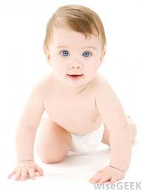
শিখনফল
শিখনশৈলীর ধরন ও বৈশিষ্ট্য ব্যাখ্যা করতে পারবেন।
বিভিন্ন শিখনশৈলীর সুবিধা-অসুবিধা আলোচনা করতে পারবেন ।
নিজ নিজ শিখনশৈলী নির্ধারণ করতে পারবেন।

Slide 5
শিখনশৈলী
যে কোন বিষয় বা তথ্য আত্মস্থ করতে একজন ব্যক্তি যে উপায় অবলম্বন করে
সেটিই হচ্ছে সেই ব্যক্তির শিখন শৈলী । (LEARNI STYLE).
Notes:
থ

Slide 6
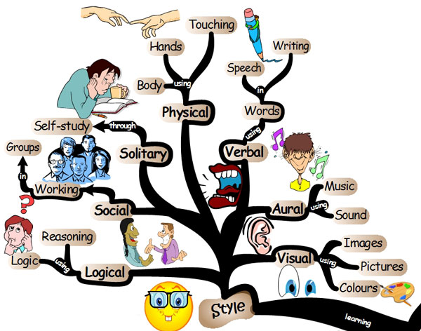

Slide 7
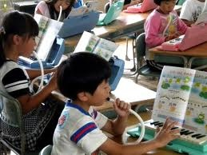
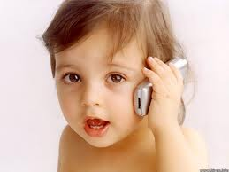
শিশুদের শেখার সকল উপায়কে প্রধানত তিনটি রীতিতে ভাগ করা যায়।
যেমন-
১। শুনে শেখা
২। দেখে শেখা ও
৩। নিজে সম্পৃক্ত হয়ে বা
করে শেখা।

Slide 8
মনোবিজ্ঞানী গণ মনে করেন, শিখন শৈলী হচ্ছে এমন কিছু উপায় যার মাধ্যমে মানুষের
মস্তিষ্ক শিখে এবং তথ্য জমা রাখে।
Notes:
শএবং

Slide 9
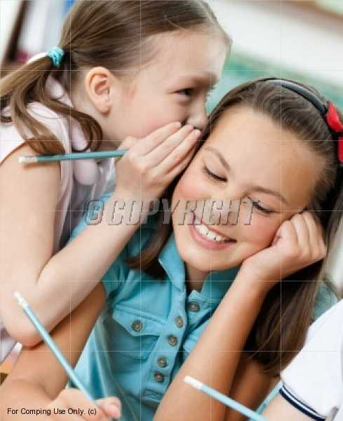
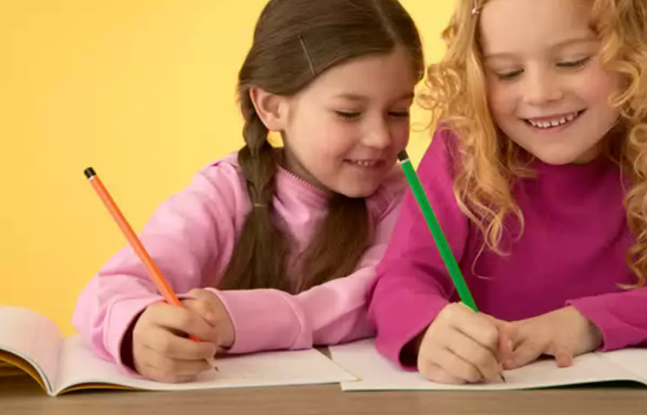
শুনে শেখা শিক্ষার্থীদের
বৈশিষ্ট্য
৩০% শিক্ষার্থী সাধারণত শুনে শিখে
শুনে শেখা শিক্ষার্থীদের বৈশিষ্ট্য
যা শোনে তা মনে রাখে
লেখার সময় কথা বলে
ভাষার দক্ষতার প্রয়োজন হয়
উচ্চমানের বক্তা হতে পারে
গান শুনে মনে রাখে
অন্যের কথা শোনার সময় দৃষ্টি নিচে বা ডান দিকে রাখে।
ভাসাভাসাভাবে লিখে এবং হাতের লেখা সহজে পড়া
যায় না
নাম মনে রাখে কিন্ত চেহারা ভুলে যায়
প্রায়ই না শোনা পযর্ন্ত এদের লিখিত কোন তথ্যর অর্থ
বোঝা যায় না ।

Slide 10
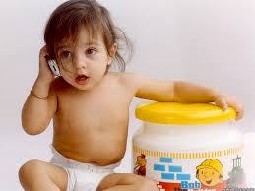
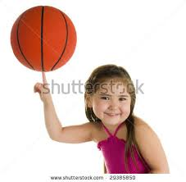
হাতে কলমে করে শেখা শিক্ষার্থীদের বৈশিষ্ট্য (৩০% শিক্ষার্থী সাধারণত অনুভুতি প্রয়োগের মাধ্যমে শিখে)।
স্পর্শ এবং নড়াচড়া এদের কাছে গুরুত্বপূর্ণ
অনুকরণ ও অনুশীলন করে শিখে
উপলব্ধির জন্য জিনিস পত্র ছুঁয়ে দেখে
অনুভূতি সম্পর্কে কথা বলতে পছন্দ করে
খেলাধুলা পছন্দ করে
প্রেরনাদায়ক ও আবেগপ্রবন
আরামদায়ক পোশাক পছন্দ করে
পড়তে শেখার ব্যাপারে অসুবিধা অনুভব করে

Slide 11
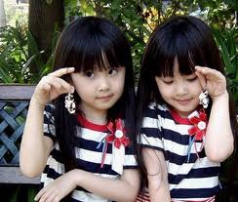
দেখে শেখা শিক্ষার্থীদের
বৈশিষ্ট্য
৪০% শিক্ষার্থী সাধারণত দেখে শিখে
চেহারায় আবেগের ছাপ থাকে
ছবি বা ভাষায় চিন্তা করতা পারে
রং এর ব্যবহার করে
সব কিছুর তালিকা প্রস্তুত করা এদের অভ্যাস
পড়া বা দেখা বিষয় মনে রাখে
স্বতঃ স্ফুর্ত পাঠক
স্বচ্ছ বা প্রাণবন্ত কল্পনা করতে পারে।
যা শোনে তা বেশিক্ষণ ধরে রাখতে পারে না ।

Slide 12
দলগত কাজ
দর্শন ও শ্রবন সম্বন্ধীয় শিখন শৈলীর
সুবিধা অসুবিধা আলোচনা করুন।
পড়া ও লিখা সম্বন্ধীয় শিখন-
শৈলীর সুবিধা অসুবিধা
আলোচনা করুন ।
অনুভূতি ও শারীরবৃত্তীয় শিখন-
শৈলীর সুবিধা অসুবিধা
আলোচনা করুন।

Slide 13
মূল্যায়ন
সঠিক উত্তরটিতে টিক চিহ্ন দাওঃ
১। সাধারনত দেখে শিখে-
(ক) ৪০% শিক্ষার্থী (খ) ৫০% শিক্ষার্থী (গ) ৩০% শিক্ষার্থী (ঘ) ২৫%শিক্ষার্থী
২। সাধারনত শুনে শিখে-
(ক) ২০% শিক্ষার্থী (খ) ২৫% শিক্ষার্থী (গ) ৩০%শিক্ষার্থী (ঘ) ৪০% শিক্ষার্থী
৩। হাতে কলমে করে শিখে-
(ক) ৩০% শিক্ষার্থী (খ) ৩৫% শিক্ষার্থী (গ) ৪০% শিক্ষার্থী (ঘ) ৪৫% শিক্ষার্থী

Slide 14
ধন্যবাদ

